Slide 1
স্বাগতম আজকের মাল্টিমিডিয়া ক্লাসে

Slide 2
শিক্ষক পরিচিতিঃ
বিপ্লব বাস্কি
সহকারী শিক্ষক (খ্রিষ্টান ধর্ম)
চব্বিশনগর উচ্চ বিদ্যালয় ও কলেজ
গোদাগাড়ী, রাজশাহী ।
Email- baski4087@gmail.com

Slide 3
পাঠ পরিচিতিঃ
বিষয়ঃ খ্রিষ্টান ধর্ম ও নৈতিক শিক্ষা
শ্রেণীঃ ষষ্ঠঃ
অধ্যায়ঃ প্রথমঃ ইশ্বরকে জানা
সময়ঃ ৪৫ মিনিট

Slide 4
পাঠের শিরোনামঃ
ঈশ্বরকে জানার উপায়

Slide 5
শিখনফলঃ
এই পাঠশেষে শিক্ষার্থীরা-
১। ঈশ্বরকে জানার উপায় বর্ননা করতে পারবে
২। মানুষের মাধ্যমে ঈশ্বরের গুনাবলি বর্ননা করতে পারবে।
৩। যীশুর মাধ্যমে ঈশ্বরের পরিচয় বর্ননা করতে পারবে।
৪। খ্রীষ্ট মন্ডলীতে ঈশ্বরের প্রকাশ ব্যাখ্যা করতে পারবে।

Slide 6
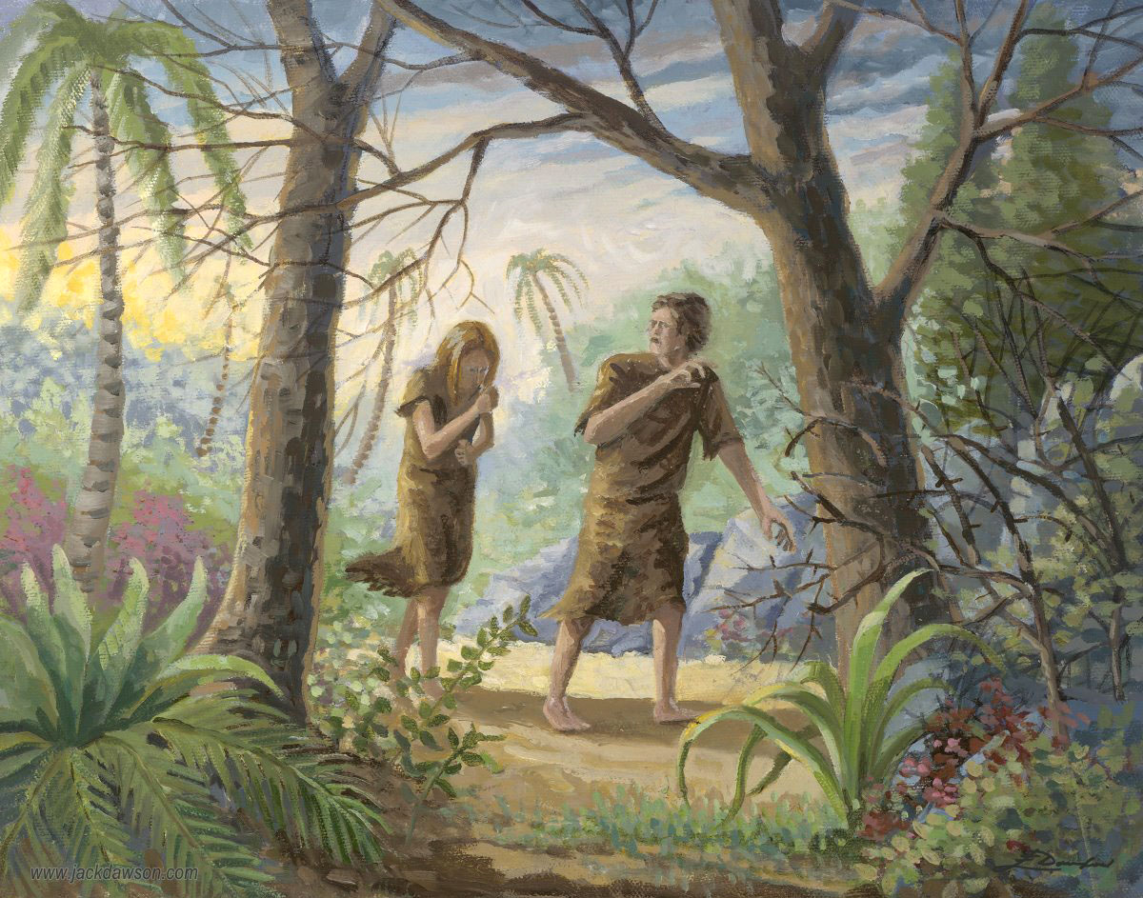
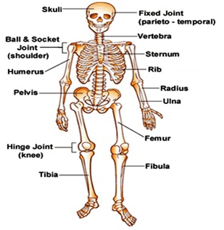
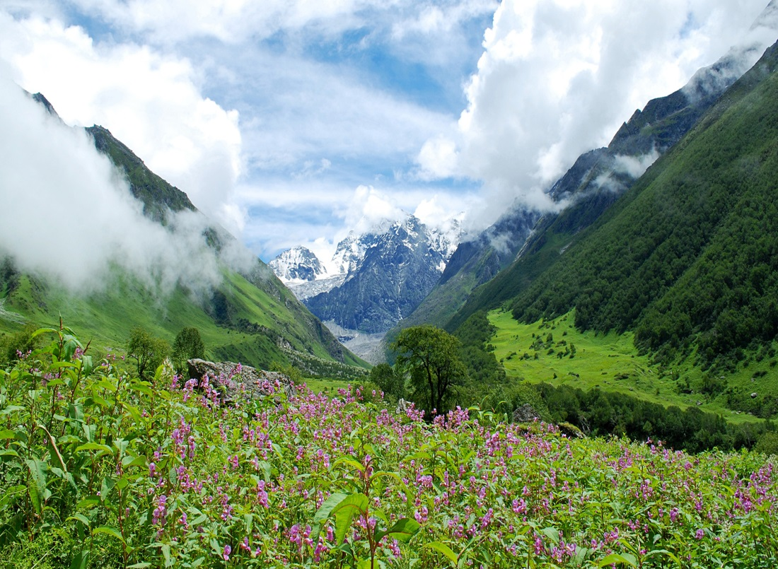
চিত্রটি লক্ষ্য কর

Slide 7
এ পৃথিবীর সব কিছু কে সৃষ্টি করেছেন?
এদেন উদ্যান কার সৃষ্টি?
আদম ও হবাকে কে সৃষ্টি করেছেন?
আমরা কার কাছ থেকে এসেছি?

Slide 8
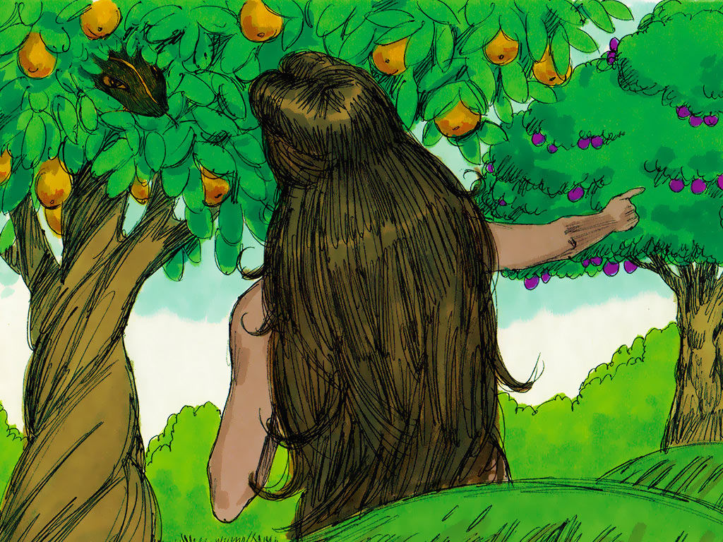
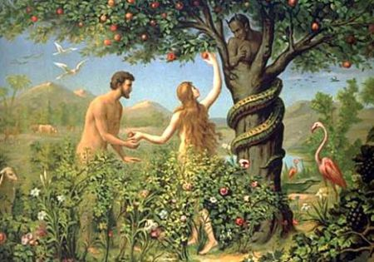
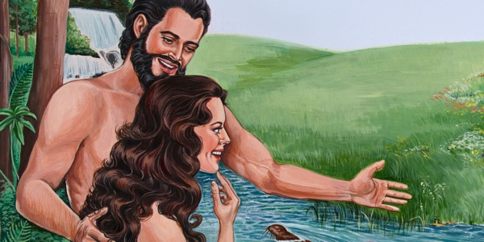

Slide 9
দলগত কাজঃ
প্রত্যেক দল পাঁচটি সৃষ্ট বস্তুর তালিকা তৈরী করে ঈশ্বরের সৃষ্টি কর্মের বর্ননা কর?

Slide 10
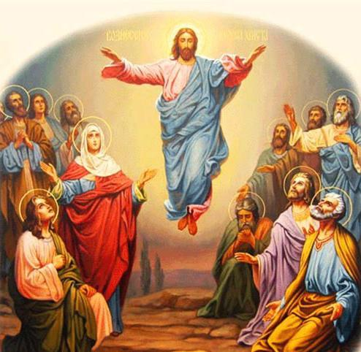
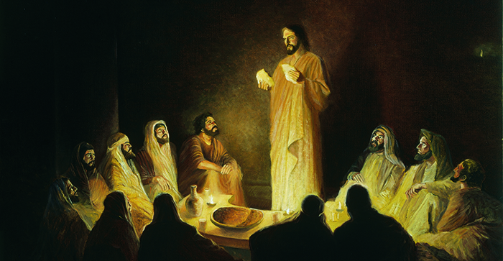

Slide 11
ভিডিও

Slide 12
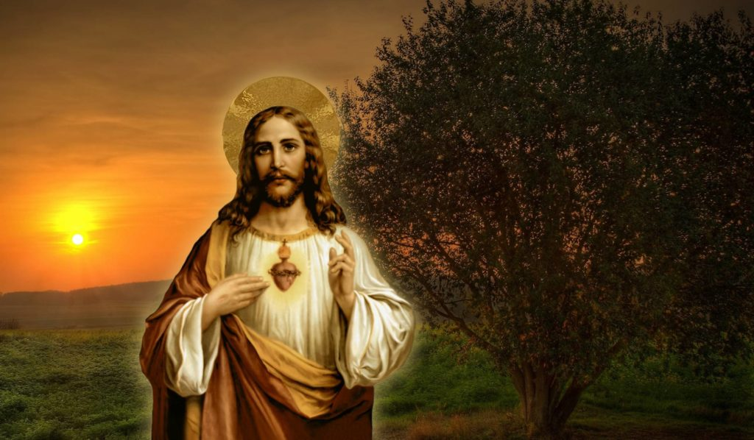
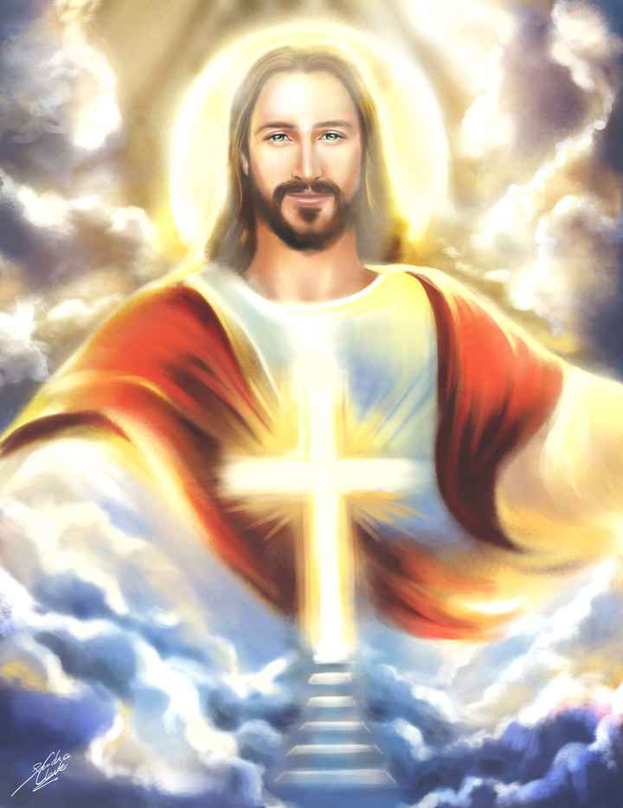

Slide 13
একক কাজঃ
# যীশু কে?
# ঈশ্বরের সঙ্গে যীশুর সম্পর্ক কী?
# যীশুর পাঁচটি বৈশিষ্ট্য লেখ?

Slide 14
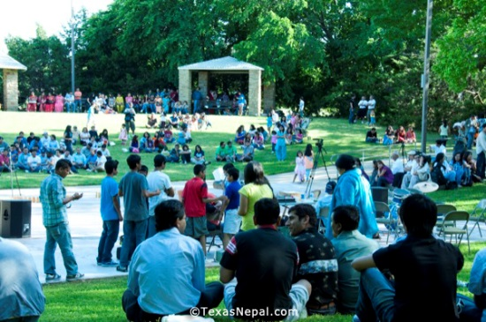
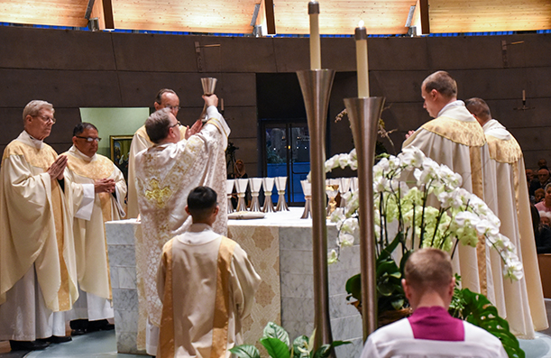
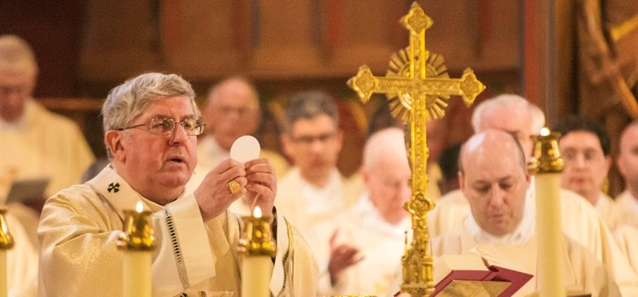

Slide 15
জোড়ায় কাজঃ
খ্রিষ্ট মন্ডলীর পরিচালক কে? তিনি কীভাবে মন্ডলী পরিচালনা করেন?

Slide 16
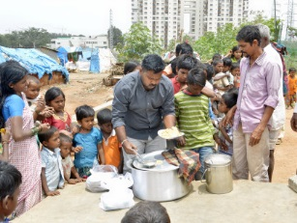
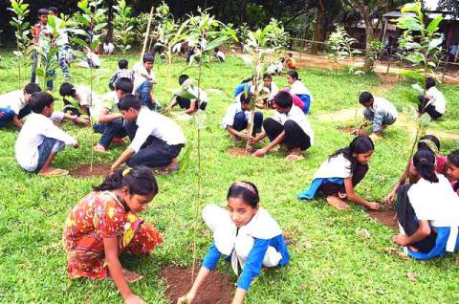
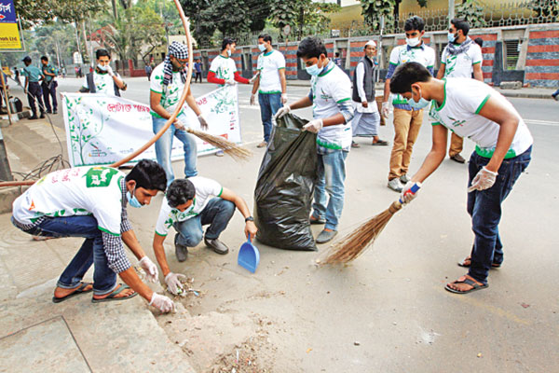

Slide 17
চিন্তন মুলক কাজঃ
খ্রিস্ট মণ্ডলীতে তোমার দ্বায়িক্ত কী?

Slide 18
মূল্যায়ন
ইশ্বর কে জানতে পারি-
i. সৃষ্ট জীব জন্তুর মাধ্যমে
ii. বাইবেলের মাধ্যমে
iii. যীশুর মাধ্যমে
কোনটি সঠিক
ক। i খ। ii
গ। i ও ii ঘ। i, ii ও iii

Slide 19
বাড়ির কাজঃ
“নিজেকে জানার জন্য তুমি কি করবে, বিশ্লেষন কর।

Slide 20
সবাইকে ধন্যবাদ
আগামী ক্লাসে আবার দেখা হবে।

